Slide 1
PHÒNG GIÁO DỤC VÀ ĐÀO TẠO QUẬN LONG BIÊN
TRƯỜNG TIỂU HỌC ĐÔ THỊ VIỆT HƯNG
KÍNH CHÀO CÁC THẦY CÔ VỀ DỰ GIỜ
Môn: Chính tả

Slide 2
CHÍNH TẢ LỚP 5
Nhà yêu nước Nguyễn Trung Trực

Slide 3
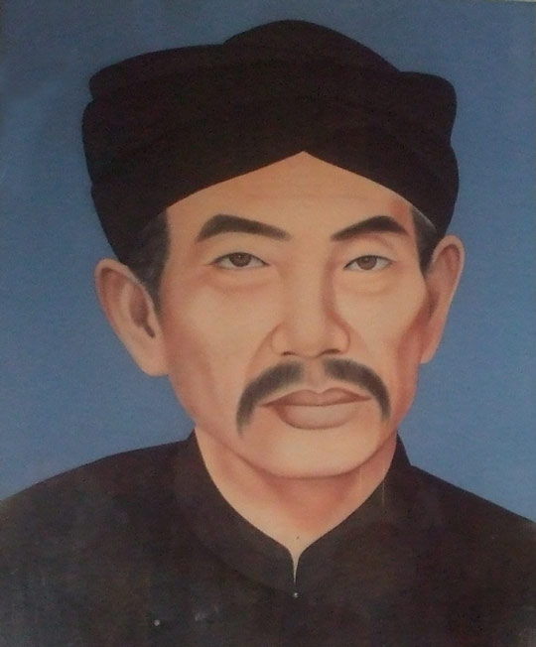
Đây là tranh vẽ chân dung vị anh hùng dân tộc nào?
Nhà yêu nước Nguyễn Trung Trực
“ Bao giờ người Tây nhỏ hết cỏ nước Nam thì mới hết người Nam đánh Tây” là câu nói nổi tiếng của ông

Slide 4
Chính tả
Nhà yêu nước Nguyễn Trung Trực
Nguyễn Trung Trực sinh ra trong một gia đình làm nghề chài lưới trên sông Vàm Cỏ. Năm 23 tuổi, ông lãnh đạo cuộc nổi dậy ở phủ Tân An, nay thuộc tỉnh Long An. Đội quân khởi nghĩa do ông chỉ huy đã lập nên nhiều chiến công vang dội khắp vùng Tây Nam Bộ. Bị giặc bắt và đưa ra hành hình, ông khảng khái trả lời viên thông đốc Nam Kì: “ Bao giờ người Tây nhổ hết cỏ nước Nam thì mới hết người Nam đánh Tây.”

Slide 5
Thảo luận nhóm 4
Tìm các từ dễ nhầm lẫn khi viết và ghi vào thẻ từ.
Hết thời gian 2 phút, đại diện các nhóm lên bảng dán các thẻ từ

Slide 6
Hãy tìm các tên riêng có trong đoạn văn

Slide 7
1. Nghe – viết : “ Nhà yêu nước Nguyễn Trung Trực”
Các từ dễ sai: chài lưới, nổi dậy, khởi nghĩa, khảng khái.
Các tên riêng: Nguyễn Trung Trực, Vàm Cỏ, Tân An, Long An, Tây Nam Bộ, Nam Kì, Tây, Nam.

Slide 8
2. Các bài tập chính tả
1. Nghe – viết : “ Nhà yêu nước Nguyễn Trung Trực”

Slide 9
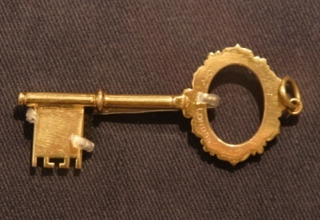
Kho báu bí ẩn

Slide 10
Câu 1: Tìm chữ cái thích hợp với mỗi ô trống để hoàn chỉnh bài thơ sau:
Biết rằng:
(1) Chữ r, d hoặc gi
(2) Chữ o hoặc ô (thêm dấu thanh thích hợp)
Tháng giêng của bé
Đồng làng vương chút heo mây
Mầm cây tỉnh (1)giấc, vườn đầy tiếng chim
Hạt mưa mải miết trốn (2) tìm
Cây đào trước cửa lim (1)dim mắt cười
Quất gom(2) từng hạt nắng (1)rơi
Làm thành quả - những mặt trời vàng mơ
Tháng (1)giêng đến tự bao giờ?
Đất trời viết tiếp bài thơ ngọt(2) ngào.
Theo Đỗ Quang Huỳnh
Tháng giêng của bé
Đồng làng vương chút heo mây
Mầm cây tỉnh (1)…ấc, vườn đầy tiếng chim
Hạt mưa mải miết tr(2)… tìm
Cây đào trước cửa lim (1)…im mắt cười
Quất g(2)…m từng hạt nắng (1)…ơi
Làm thành quả - những mặt trời vàng mơ
Tháng (1)…iêng đến tự bao giờ?
Đất trời viết tiếp bài thơ ng(2)… ngào.
Theo Đỗ Quang Huỳnh

Slide 11
Câu 2: Điền vào chỗ trống tiếng bắt đầu bằng r, d hoặc gi.
Làm việc cho cả ba thời
Có một con ve thấy bác nông dân nọ làm việc miệt mài, từ sáng đến tối chẳng lúc nào ngơi, liền tò mò hỏi:
Bác làm việc quần quật như thế để làm gì?
Bác nông dân đáp:
Tôi làm cho cả ba thời nên không thể ngừng tay.
Ve nghĩ mãi không … , lại hỏi:
Thế nào là làm việc cho cả ba thời?
Bác nông dân ôn tồn giảng … :
Trước hết, tôi phải làm việc để nuôi thân. Đó là làm việc cho hiện tại. Nhà tôi còn bố mẹ … . Làm việc để phụng dưỡng bố mẹ là làm vì quá khứ. Còn làm để nuôi con là … dụm cho tương lai. Sau này tôi già, các con tôi lại nuôi tôi như bây giờ tôi đang phụng dưỡng cha mẹ.
Truyện vui dân gian thế giới
Làm việc cho cả ba thời
Có một con ve thấy bác nông dân nọ làm việc miệt mài, từ sáng đến tối chẳng lúc nào ngơi, liền tò mò hỏi:
Bác làm việc quần quật như thế để làm gì?
Bác nông dân đáp:
Tôi làm cho cả ba thời nên không thể ngừng tay.
Ve nghĩ mãi không ra, lại hỏi:
Thế nào là làm việc cho cả ba thời?
Bác nông dân ôn tồn giảng giải:
Trước hết, tôi phải làm việc để nuôi thân. Đó là làm việc cho hiện tại. Nhà tôi còn bố mẹ già. Làm việc để phụng dưỡng bố mẹ là làm vì quá khứ. Còn làm để nuôi con là dành dụm cho tương lai. Sau này tôi già, các con tôi lại nuôi tôi như bây giờ tôi đang phụng dưỡng cha mẹ.
Truyện vui dân gian thế giới

Slide 12
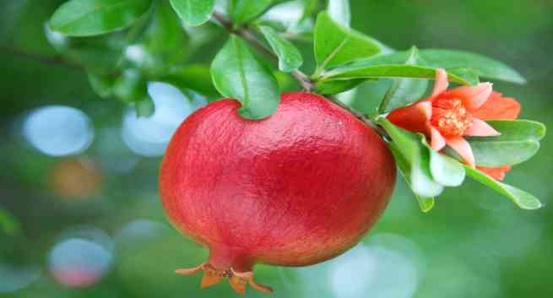
Câu 3: Tìm vần chứa o hay ô thích hợp với mỗi ô trống.
Hoa gì đơm lửa rực hồng
Lớn lên hạt ngọt đầy trong bị vàng ?
Hoa gì đơm lửa rực h…
Lớn lên hạt ng… đầy tr… bị vàng ?
(Là hoa gì?)
Hoa lựu
Hoa nở trên mặt nước
Lại mang hạt trong mình
Hương bay qua hồ rộng
Lá đội đầu mướt xanh
Hoa nở trên mặt nước
Lại mang hạt tr… mình
Hương bay qua hồ r…
Lá đội đầu mướt xanh
(Là cây gì?)
Cây hoa sen

Slide 13
AI MÀ TÀI THẾ ?

Slide 14
DẶN DÒ
+ Về nhà xem lại các lỗi sai trong bài chính tả.
+ Chuẩn bị bài: “ Cánh cam lạc mẹ.”

Slide 15
Cảm ơn
các thầy cô đã dự giờ thăm lớp!

